Slide 1
Использование приемов проверки знаний и рефлексивных приемов в условиях реализации ФГОС
Подготовила: Третьякова Илона Николаевна – учитель истории и обществознания МБОУ «Шенкурская СШ»

Slide 2
Проверка знаний

Slide 3
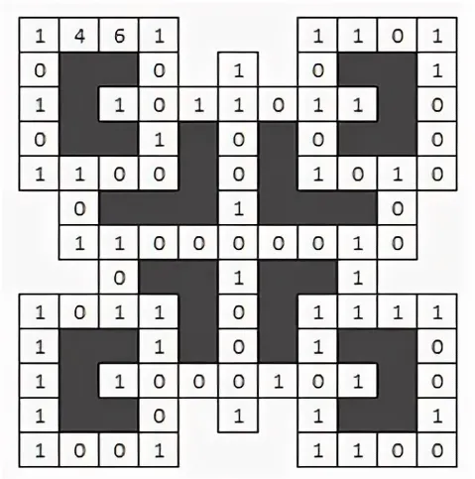
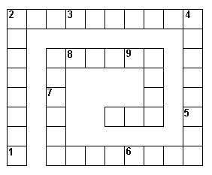
Кроссворд, кросснамбер, чайнворд
1
 |  |  |  |  |  |  |  |  |  |  | 4
 |  |  |  |  |  |  | 3 |  | 2
 |  |  |  |  |  | 1
 | 7
 |  |  |  |  |  | 6
5
2
3

Slide 4
Создание кроссвордов
https://biouroki.ru/workshop/crossgen.html
https://vneuroka.ru/krossvord_sozdat_online_iz_svoih_slov/
https://onlinetestpad.com/ru/crosswords - готовые кроссворды

Slide 5
Ассоциативный кроссворд (филворд)
Г | О | У | К | Н | Д | В | Ы | Б | О | Р | Ы | Е | К | Н | Г | Ш | Щ | С | Р
Ё | С | О | Б | Р | А | Ъ | Э | Ж | Ю | Л | Р | Е | Б | Ё | Н | Я | Л | Б | О
Й | У | К | У | Н | З | Ф | Р | О | Д | Ж | У | Н | В | А | О | Ч | О | Т | Ж
Ц | Д | Е | Е | Г | О | В | М | И | Ы | Ъ | Ы | П | П | Р | К | С | Б | М | Д
У | А | Н | Н | Ш | В | А | Х | Р | Н | Э | Я | И | М | И | А | М | Ь | Я | Е
К | Р | Н | Г | О | А | Р | Э | П | А | Ж | Ф | Ь | Р | Т | Ж | И | Т | И | Н
Е | С | Т | Ш | Ь | Н | И | Е | В | Г | Ю | Й | Ш | Х | Ж | М | У | Д | С | М
Н | Г | В | Е | Н | Н | Ы | Е | О | Р | Б | Р | Е | Ф | Е | Р | Е | Н | Б | И

Slide 6
Генератор
https://onlinetestpad.com/ru/crosswords/fillword - готовые филворды
https://childdevelop.info/ - генератор филвордов, судоку, состав числа, прописи и др.

Slide 7
Метод ПАЗЛ

Slide 8
Где мы можем использовать метод ПАЗЛ?
На разных этапах урока;
При подготовке к ВПР;
При делении класса на группы;
Творческое домашнее задание;
Во внеурочной деятельности.

Slide 10
Метод ПАЗЛ
https://docs.google.com/document/d/10oz1A0dwjzduSSH30vVPjH5eSD8KsAiT/edit?usp=sharing&ouid=108052574403608352715&rtpof=true&sd=true – шаблон Пазла

Slide 11
Как провести опрос класса за 30 секунд?

Slide 12
Сервис Plickers позволяет реализовать быструю обратную связь от класса
Фронтальные опросы во время учебного занятия по пройденному или текущему материалу.
Работа с мобильным приложением отнимает не более нескольких минут.
Получение результатов опроса происходит на занятии без длительной проверки.
Наличие смартфонов или компьютеров обучающимся не требуется.

Slide 13
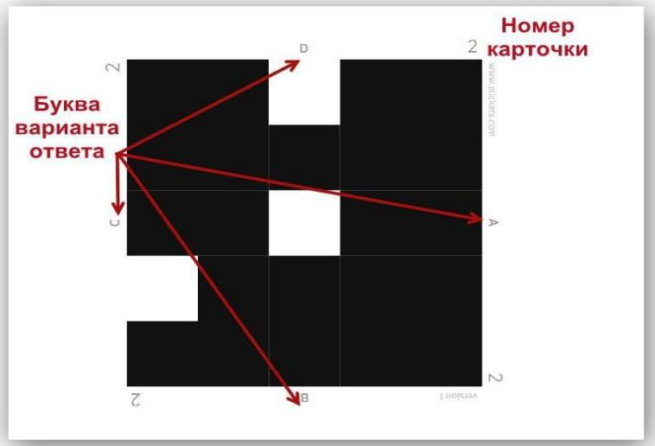
Где создать опрос?
https://www.plickers.com/
https://help.plickers.com/hc/en-us/articles/360008948034-Get-Plickers-Cards - сигнальные карты

Slide 14
«Вспомни все, что связано с…»
Устный предмет
Искусство Древнего Египта

Slide 15
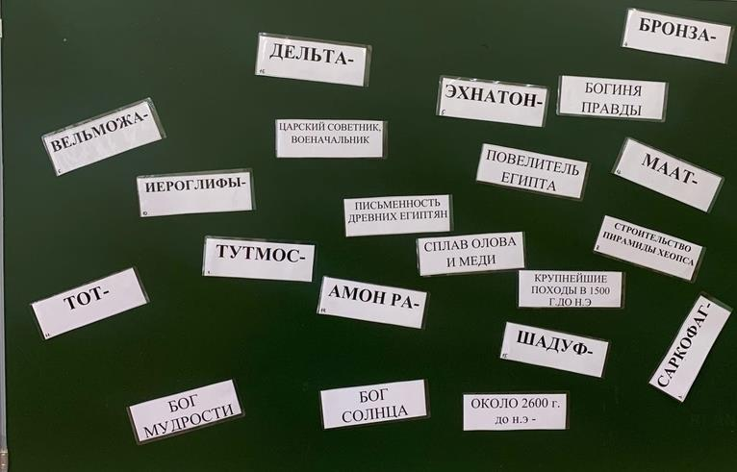
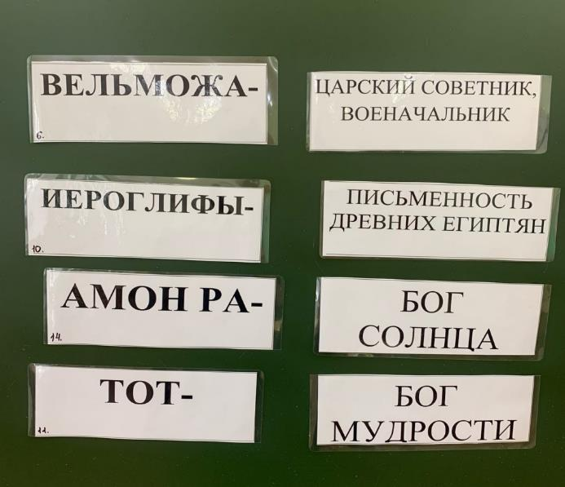
Найди пару

Slide 16
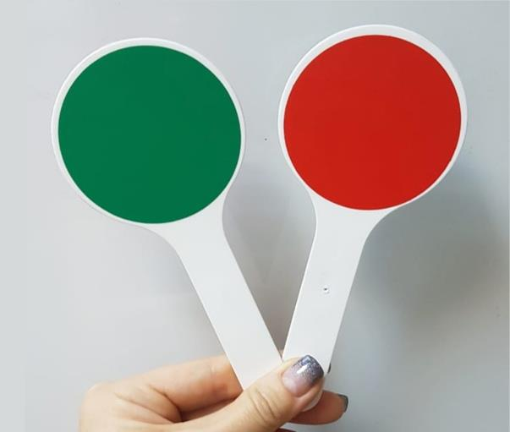
Светофор
Каждый ученик вытягивает вопрос
Ответ готов - зеленый
Не готов - красный

Slide 17
Преимущество методов
Универсальность;
Доступность;
Многократность использования;
Наглядность;
Использование при разных формах обучения;
Разновозрастность.

Slide 18
Рефлексия

Slide 19
Лесенка успеха

Slide 20
Светофор
Материал усвоен, на уроке было комфортно - зеленый
Материал не усвоен, на уроке было некомфортно- красный

Slide 21
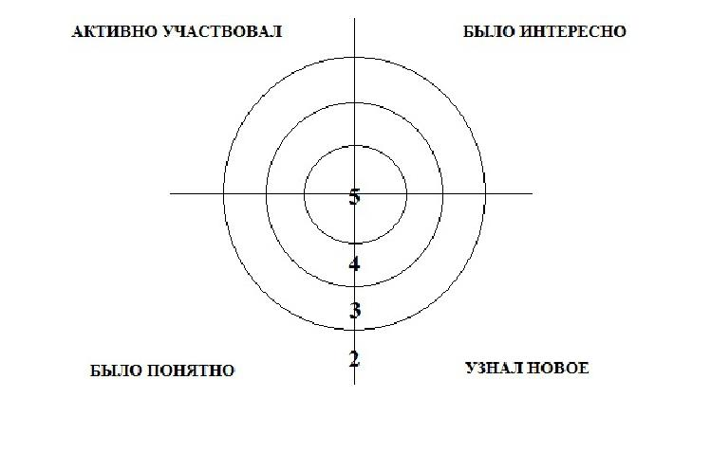
Мишень успеха
1 ученик
2 ученик

Slide 22
Лист оценки
Петров
2
2
4
2
2
5

Slide 23
Смайлики
Урок прошел отлично.
Материал усвоен.
Я доволен своей работой!
Урок прошел плохо.
Мне нужна помощь!
Я не доволен своей работой!

Slide 24
Спасибо за внимание!

